Slide 1



Hour of CodeTM hoş geldiniz.
Hour of CodeTM
Hoş Geldiniz
Notes:
Aşağıdaki sunumun 11 yaş ve üstü gençler için kullanılması amaçlanmıştır. Sunum, rehber eşliğinde tartışma, videolar ve öğrenci kod yazma etkinliği için 90 dakika ayrılması önerilir.
ÖRNEK METİN:
“Merhaba! Ben <ad>, <kurum adı(’ndan)> geliyorum. Bu yılın Hour of CodeTM etkinliğine hoş geldiniz! Hour of CodeTM, kod yazmayla ilgili gizemleri aydınlatmayı ve herkesin kod yazmanın temellerini öğrenebileceğini göstermeyi hedefleyen, Code.org tarafından gerçekleştirilen dünya çapında bir kampanyadır. Bugün Microsoft’un yeni Minecraft Hour of CodeTM eğitimini uygulayarak sizler de bu kampanyanın bir parçası olacaksınız. Eğitime geçmeden önce, kod yazmanın gerçekten ne olduğu, neden önemli olduğu ve hayatınıza nasıl olumlu bir etkisi olabileceği hakkında biraz konuşacağız!”
SLAYT HEDEFİ:
Katılımcıların Hour of CodeTM için heyecanlanmasını sağlamak!
YÜRÜTÜCÜ İÇİN NOT:
Etkinlik sunum destesindeki slaytların çoğu, hedef kitleye yapmakta olduğunuz hızlı ve konuşmaya dayalı bir sunuma güçlü görsel destek sağlamak amacıyla kısa bir süreliğine, çoğu durumda yalnızca birkaç saniyeliğine gösterilmek üzere tasarlanmıştır.
BU SLAYT İÇİN GÖRSEL YÖNERGELERİ:
Bu görüntü Hour of CodeTM etkinliklerinin dünya genelindeki katılımcılarını göstermektedir.

Slide 2

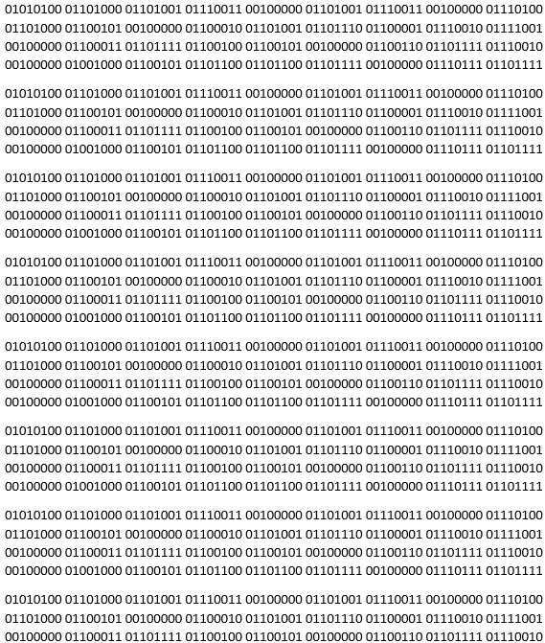
Hadi kod yazmaktan bahsedelim!
Başlamadan önce, kod yazmak hakkında konuşalım.
Notes:
ÖRNEK METİN:
"Kod yazmanın, insanların teknolojik ürünlere talimatlar vermek için kullandığı dil olduğunu biliyorsunuzdur. Bilgisayarlar Türkçe anlamaz. Bu yüzden, komutları onlara anlayacakları bir dilde vermemiz gerekir. O dil de koddur! Bilmiyor olabilirsiniz ama kod yazma, yalnızca yazılım mühendisleri ve teknoloji dünyasındaki kişilere özel bir şey değildir. Kod yazma, herkesin öğrenebileceği harika bir beceridir!"
YÜRÜTÜCÜ İÇİN NOT
Diğer slayta geçtiğinizde video otomatik olarak başlayacaktır.
SLAYT HEDEFİ:
Aşağıdaki bölüm, birçok genç arasında kod yazmayla ilişkili yanlış düşünceleri değiştirmeyi amaçlamaktadır.
BU SLAYT İÇİN GÖRSEL YÖNERGELERİ:
Bu, sekiz kez tekrarlanan "Merhaba dünya için ikili kod" görüntüsüdür.

Slide 3


“Kod yazmak” hakkında ne biliyorsunuz?
“Kod yazma”
dendiğinde aklınıza ne geliyor?
Aklınıza gelenleri 2 dakika süreyle arkadaşlarınızla konuşun, sonra tüm gruba söyleyin!
Soru
Notes:
ÖRNEK METİN:
"'Kod' sözcüğünü duyduğunuzda aklınıza ne geliyor? "Kod yazma" ve bunun sizin için ne anlama geldiğiyle ilgili birkaç dakika düşünün."
[tartışmayı teşvik edin]
"Şimdi kod yazmanın ne kadar popüler hale geldiğini ve sizin gibi kaç gencin bunu denediğini gösteren kısa bir video izleyelim!"
SLAYT HEDEFİ:
Amaç: Bir tartışmayı teşvik etme ve gençlerin kod yazmayla ilgili akıllarına yerleşmiş olabilecek düşünceleri ortaya çıkarma. Kod yazma ve bilgisayar bilimiyle ilgili, örneğin yalnızca matematiği iyi olanlara, "bilgisayar kurtlarına" veya çoğunlukla erkeklere göre olması gibi genel yanlış algıların olduğunu biliyoruz. Sonraki slaytlarda, öğreticiye geçmeden önce katılımcıların görüşünü değiştirmek için kod yazmayla ilgili yanlış algıları düzelteceğiz.
YÜRÜTÜCÜ NOTLARI:
Dikkat edin, teşvik ederken hayali düşünceleri kullanarak bunları daha çok desteklemeyin. Grubunuza ne düşündüklerini sorun! Şaşırabilirsiniz!
"Öncelikle, kod yazmanın son birkaç yılda ne kadar popüler hale geldiğini ve sizin gibi kaç gencin bunu denediğini gösteren kısa bir video izleyeceğiz!"

Slide 4
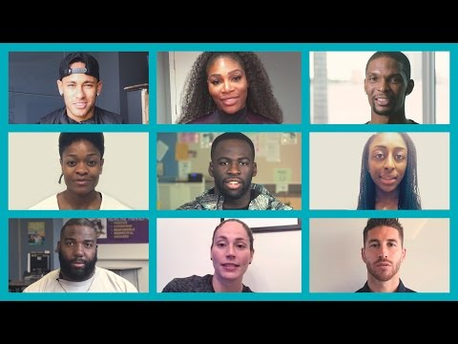
Hour of Code™ video by Code.org
Notes:
SLAYT HEDEFİ:
Gençlerin Hour of CodeTM öğreticisi konusunda heyecanlanmasını sağlama.
BU SLAYT İÇİN RESİM TALİMATLARI:
Video otomatik olarak oynatılır.
Dili veya altyazıları değiştirmek isterseniz aşağıdaki bağlantıda, videonun sağ alt köşesindeki 'ayarlar' dişli simgesine tıklayarak bunu yapabilirsiniz. Bunu yaparsanız bağlantıyı yeniden yerleştirmeniz gerekebilir: https://www.youtube.com/watch?t=1&v=2DxWIxec6yo
Code.org'da başka videolar bulunabilir ve dinleyici kitleniz için farklı bir mesaj arıyorsanız videoyu bunlarla değiştirebilirsiniz.

Slide 5

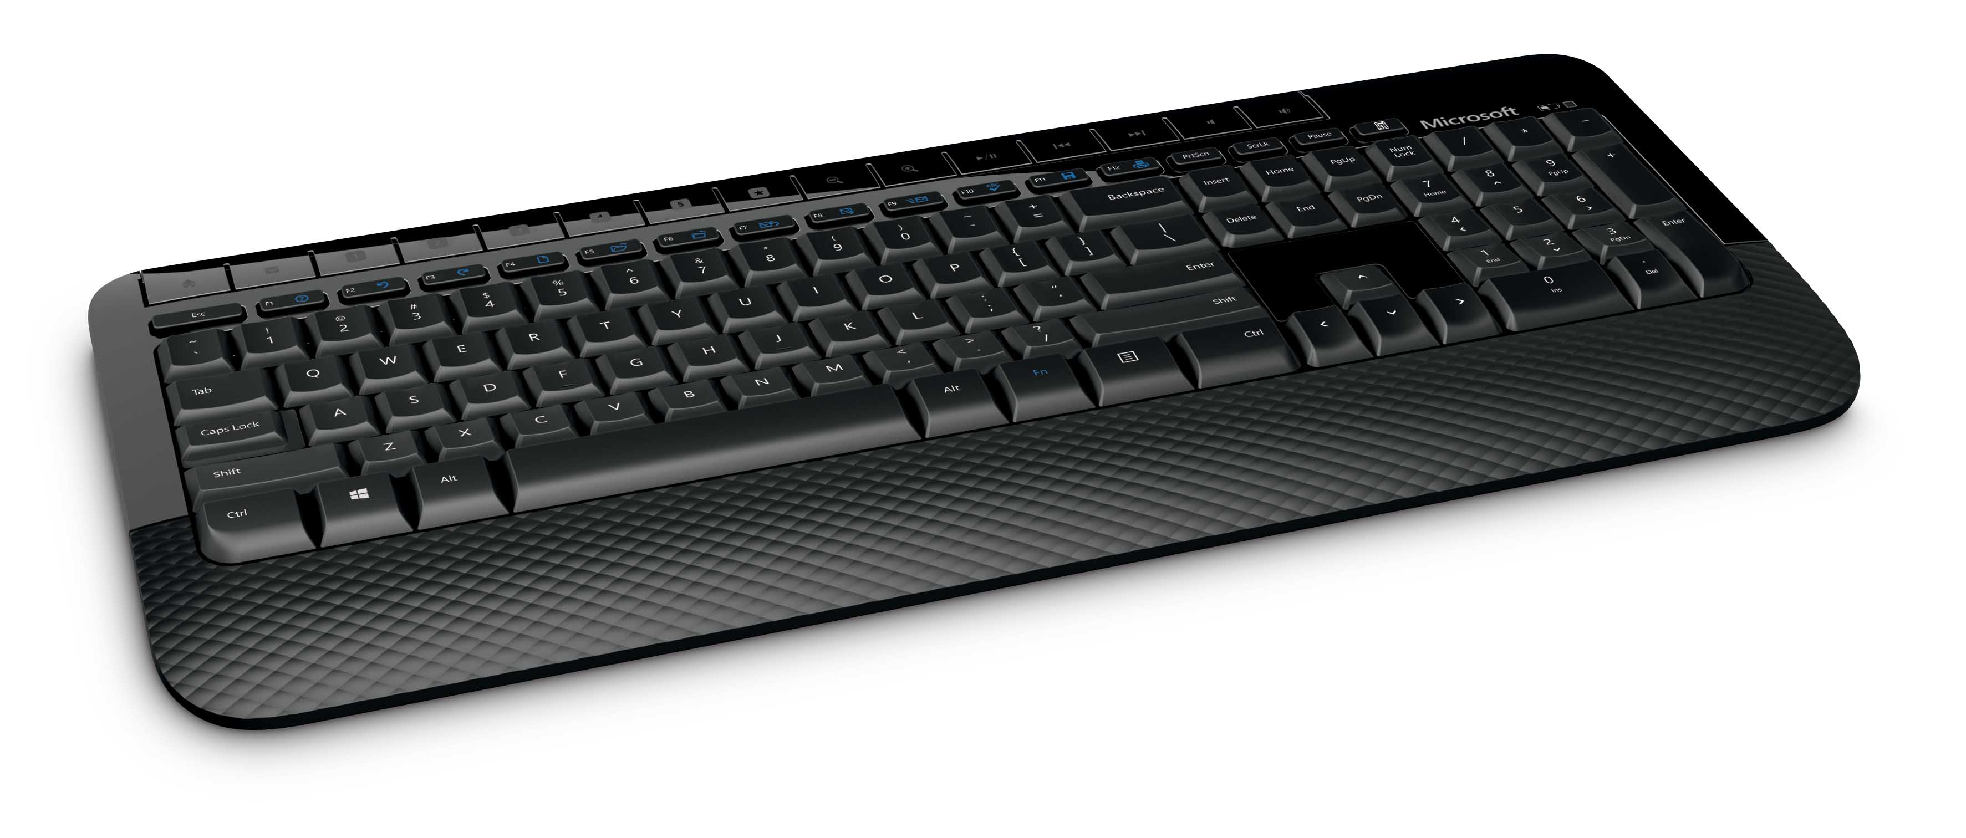

Bu değil
Bu değil.
Notes:
ÖRNEK METİN:
“Şimdi kod yazmanın ne olmadığı hakkında konuşalım! Kod yazma tek başınıza yapmanız gereken bir şey değildir ve düşündüğünüz kadar zor değildir!”
SLAYT HEDEFİ:
5.-8. slaytlar 11-14 yaş aralığındaki gençlerin kod yazan insanların neye benzediği ve kod yazmanın gerçekten ne olduğu hakkındaki ön yargılarını kırmayı hedeflemektedir. Bu gençlerin klişelerden kurtulmalarını sağlamak için kod yazmanın ne olmadığını göstermeyi gerçekten istiyoruz:
Tek başına yapılan bir iş
Eril bir iş
Yalnızca "bilgisayar kurtlarına" göre
Yalnızca matematiği iyi olan insanlara göre
Yalnızca bilgisayar programları geliştirmek isteyenlere göre

Slide 6

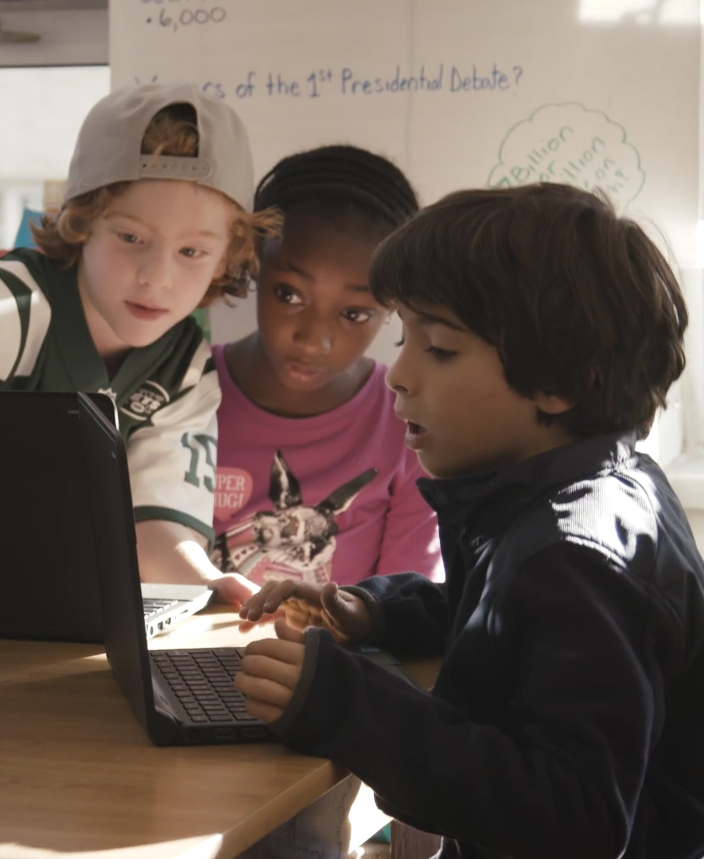

Bu da değil
Bu olabilir.
Notes:
ÖRNEK METİN:
"Kod yazma, durmadan masanızda tek başınıza oturmak demek de değildir! Çok yönlü kod yazma ekipleri daha iyi çözümler ve daha iyi yazılım ürünleri oluşturur.
SLAYT HEDEFİ:
Herkes kod yazabilir. Çok yönlü kod yazma ekipleri daha iyi yazılım ürünleri oluşturur.

Slide 7
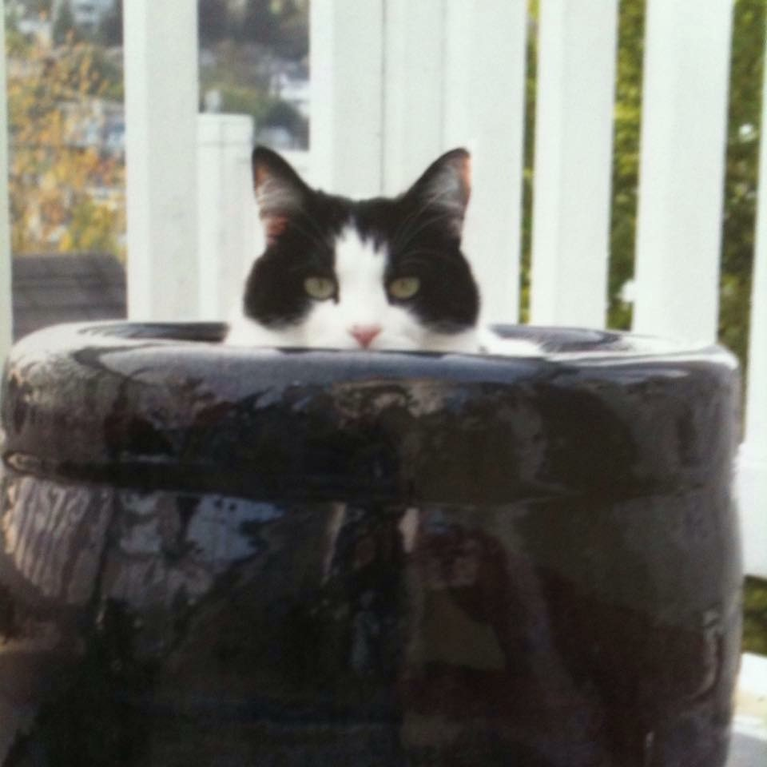

İşte bu!
İşte bu.
Notes:
ÖRNEK METİN:
“Kod yazmanın aslında ofisteki kedilere gerçekten çok yardımcı olduğunu bilmiyor olabilirsiniz…”
SLAYT HEDEFİ:
Bu slayt insanları güldürmek için, yalnızca eğlence amaçlı bir şaka!
BU SLAYT İÇİN GÖRSEL YÖNERGELERİ:
Bu slayttaki görsel, dinleyicinin ilgisini çekmek için saçma bir fotoğraf veya .gif olabilir.

Slide 8

Şakaydı
Ş...
Notes:
ÖRNEK METİN:
“Şakaydı!”
SLAYT HEDEFİ:
Önceki slaytın şaka olduğunu göstermek.

Slide 9

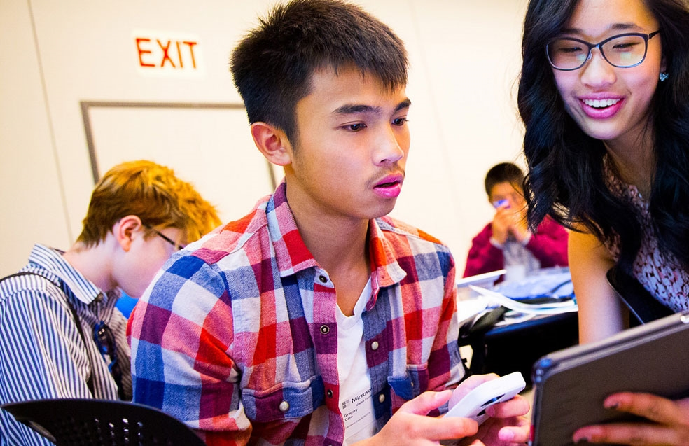
Aslında bu
İşte bu.
Notes:
ÖRNEK METİN:
“Şimdi kod yazmanın gerçekten ne olduğu hakkında konuşalım! Bilmiyor olabilirsiniz ama kod yazmak işbirliğine dayalı, erkekler ve kızlara yönelik bir iş!”
SLAYT HEDEFİ:
9.-12. slaytlarda görsel olarak gençlere kod yazarak nasıl eğlenileceğini gösteriyoruz. Kod yazmanın ne olduğunu gerçekten vurgulamak istiyoruz:
İşbirliğine dayalıdır
Hem erkeklere hem de kızlara yöneliktir
İçe kapanık ve dışa dönük insanlar içindir
Sorun çözmeyle ilgilidir Kod yazmak aslında çok az matematik bilgisi gerektirir
Tutkularını beslemek için bilgisayar kullanmak isteyen insanlara göredir
BU SLAYT İÇİN GÖRSEL YÖNERGELERİ:
Bu görselin değiştirilmesi gerekirse yeni görselin aşağıdaki kriterlere uyduğundan emin olun:
Ergenlik çağında/ortaokul yaş grubundaki gençleri içermelidir
Katılımcıları teknolojiyle iyi vakit geçirirken göstermelidir.
Bireyleri değil bir grubu içermelidir.
Kız çocukları da içermelidir

Slide 10
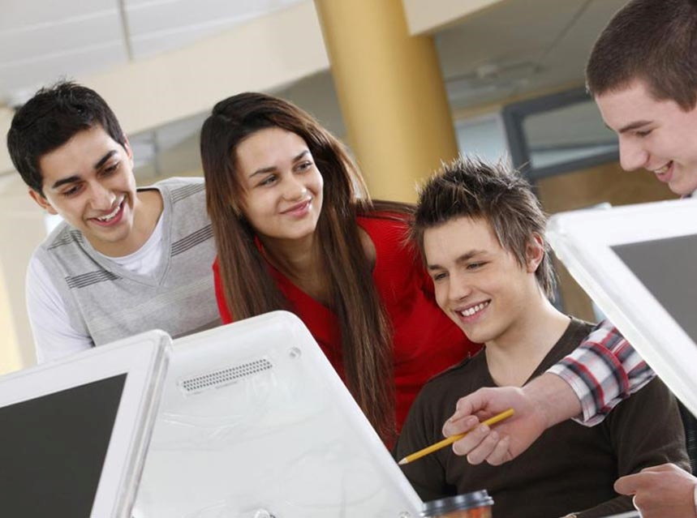
Ve bu
İşte bu.
Notes:
ÖRNEK METİN:
“Ayrıca bir blog, web sitesi veya arkadaşlarınızla bir uygulama geliştirmek gibi pek çok hedefinizi gerçekleştirmenizi sağlayabilir!"
SLAYT HEDEFİ:
9.-12. slaytlarda görsel olarak gençlere kod yazarak nasıl eğlenileceğini gösteriyoruz. Kod yazmanın ne olduğunu gerçekten vurgulamak istiyoruz:
İşbirliğine dayalıdır
Hem erkeklere hem de kızlara yöneliktir
İçe kapanık ve dışa dönük insanlar içindir
Sorun çözmeyle ilgilidir Kod yazmak aslında çok az matematik bilgisi gerektirir
Tutkularını beslemek için bilgisayar kullanmak isteyen insanlara göredir
BU SLAYT İÇİN GÖRSEL YÖNERGELERİ:
Bu görselin değiştirilmesi gerekirse yeni görselin aşağıdaki kriterlere uyduğundan emin olun:
Ortaokul çağında erkek ve kız çocuk görüntüleri içermelidir.
Katılımcıları teknolojiyle iyi vakit geçirirken göstermelidir.
Bireyleri değil bir grubu içermelidir.

Slide 11
Kod yazmak
Kod yazmak...
Notes:
ÖRNEK METİN:
“Şimdi, kod yazmanın gerçekten ne olduğuna girelim.”
SLAYT HEDEFİ:
Sonraki bölüme başlamak ve gençlerin kod yazmanın gerçekten ne olduğuna dair heyecan duymasını sağlamak.
BU SLAYT İÇİN GÖRSEL YÖNERGELERİ:
Yok

Slide 12


Sorun çözmektir
Sorun çözmektir
Notes:
ÖRNEK METİN:
“Kod yazmak yalnızca bir program yazmak veya bilgisayara komut vermek değildir. Bir sorunu bir şekilde çözmek üzere arkadaşlarla beraber çalışmaktır.”
SLAYT HEDEFİ:
Gençlere kod yazmanın bulmacaları, tamiratı ve çözüm bulmayı seven aktif bir zihni etkilediğini göstermek.
BU SLAYT İÇİN GÖRSEL YÖNERGELERİ:
Bu görselin değiştirilmesi gerekirse yeni görselin aşağıdaki kriterlere uyduğundan emin olun:
Bilgisayara veya tablete bakarak birlikte çalışan bir grup genç insan.

Slide 13


Yaratıcılıktır
Yaratıcılıktır
Notes:
ÖRNEK METİN:
“Kod yazmak, heyecan duyduğunuz bir şeyi oluşturmak için yaratıcılığınızı bilgisayarların gücüyle birleştirmektir.”
SLAYT HEDEFİ:
Gençlerin düşüncelerini, kod yazmanın ilişkilendirilebileceği şeylere dair geliştirmeye devam etmek.
BU SLAYT İÇİN GÖRSEL YÖNERGELERİ:
Bu görselin değiştirilmesi gerekirse yeni görselin aşağıdaki kriterlere uyduğundan emin olun:
Müzik veya görsel sanatlar gibi kod yazmayla pek ilişkilendirilmeyen bir sanat türü.

Slide 14
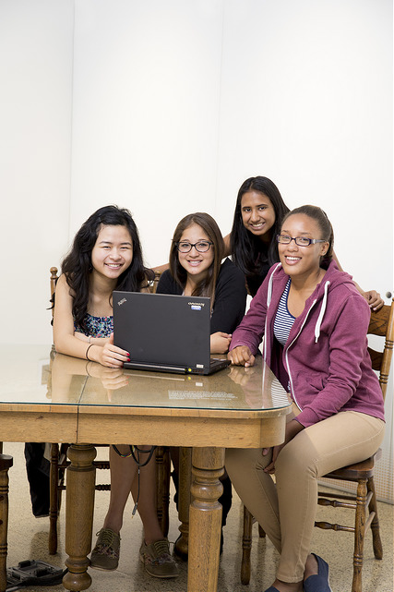

İşbirliğidir
İşbirliğidir
Notes:
ÖRNEK METİN:
“Kod yazmak aynı zamanda yeni bir şey oluşturmak için birlikte çalışmaktır!”
SLAYT HEDEFİ:
Kod yazmanın genellikle baştan sona tek başına yapılan bir şey olduğu yanlış düşüncesini düzeltme. Herkes yazabilir. Bu, ulaşılabilir ve eğlenceli bir şeydir.
BU SLAYT İÇİN GÖRSEL YÖNERGELERİ:
Bu görselin değiştirilmesi gerekirse yeni görselin aşağıdaki kriterlere uyduğundan emin olun:
Birlikte eğlenen bir grup genç.

Slide 15
Ne yapmayı seversiniz?
Siz ve arkadaşlarınız ne yapmaktan hoşlanırsınız?
Soru
Notes:
ÖRNEK METİN:
“Arkadaşlarınızla birlikte ne yapmaktan hoşlanırsınız? Gönüllü çalışmalar, spor, moda, video oyunları, her şey olabilir.”
SLAYT HEDEFİ:
Gençlerin konuya bağlanma olasılığını artırmak için kod yazmayı sosyal bir etkinlik olarak konumlandırmak.

Slide 16

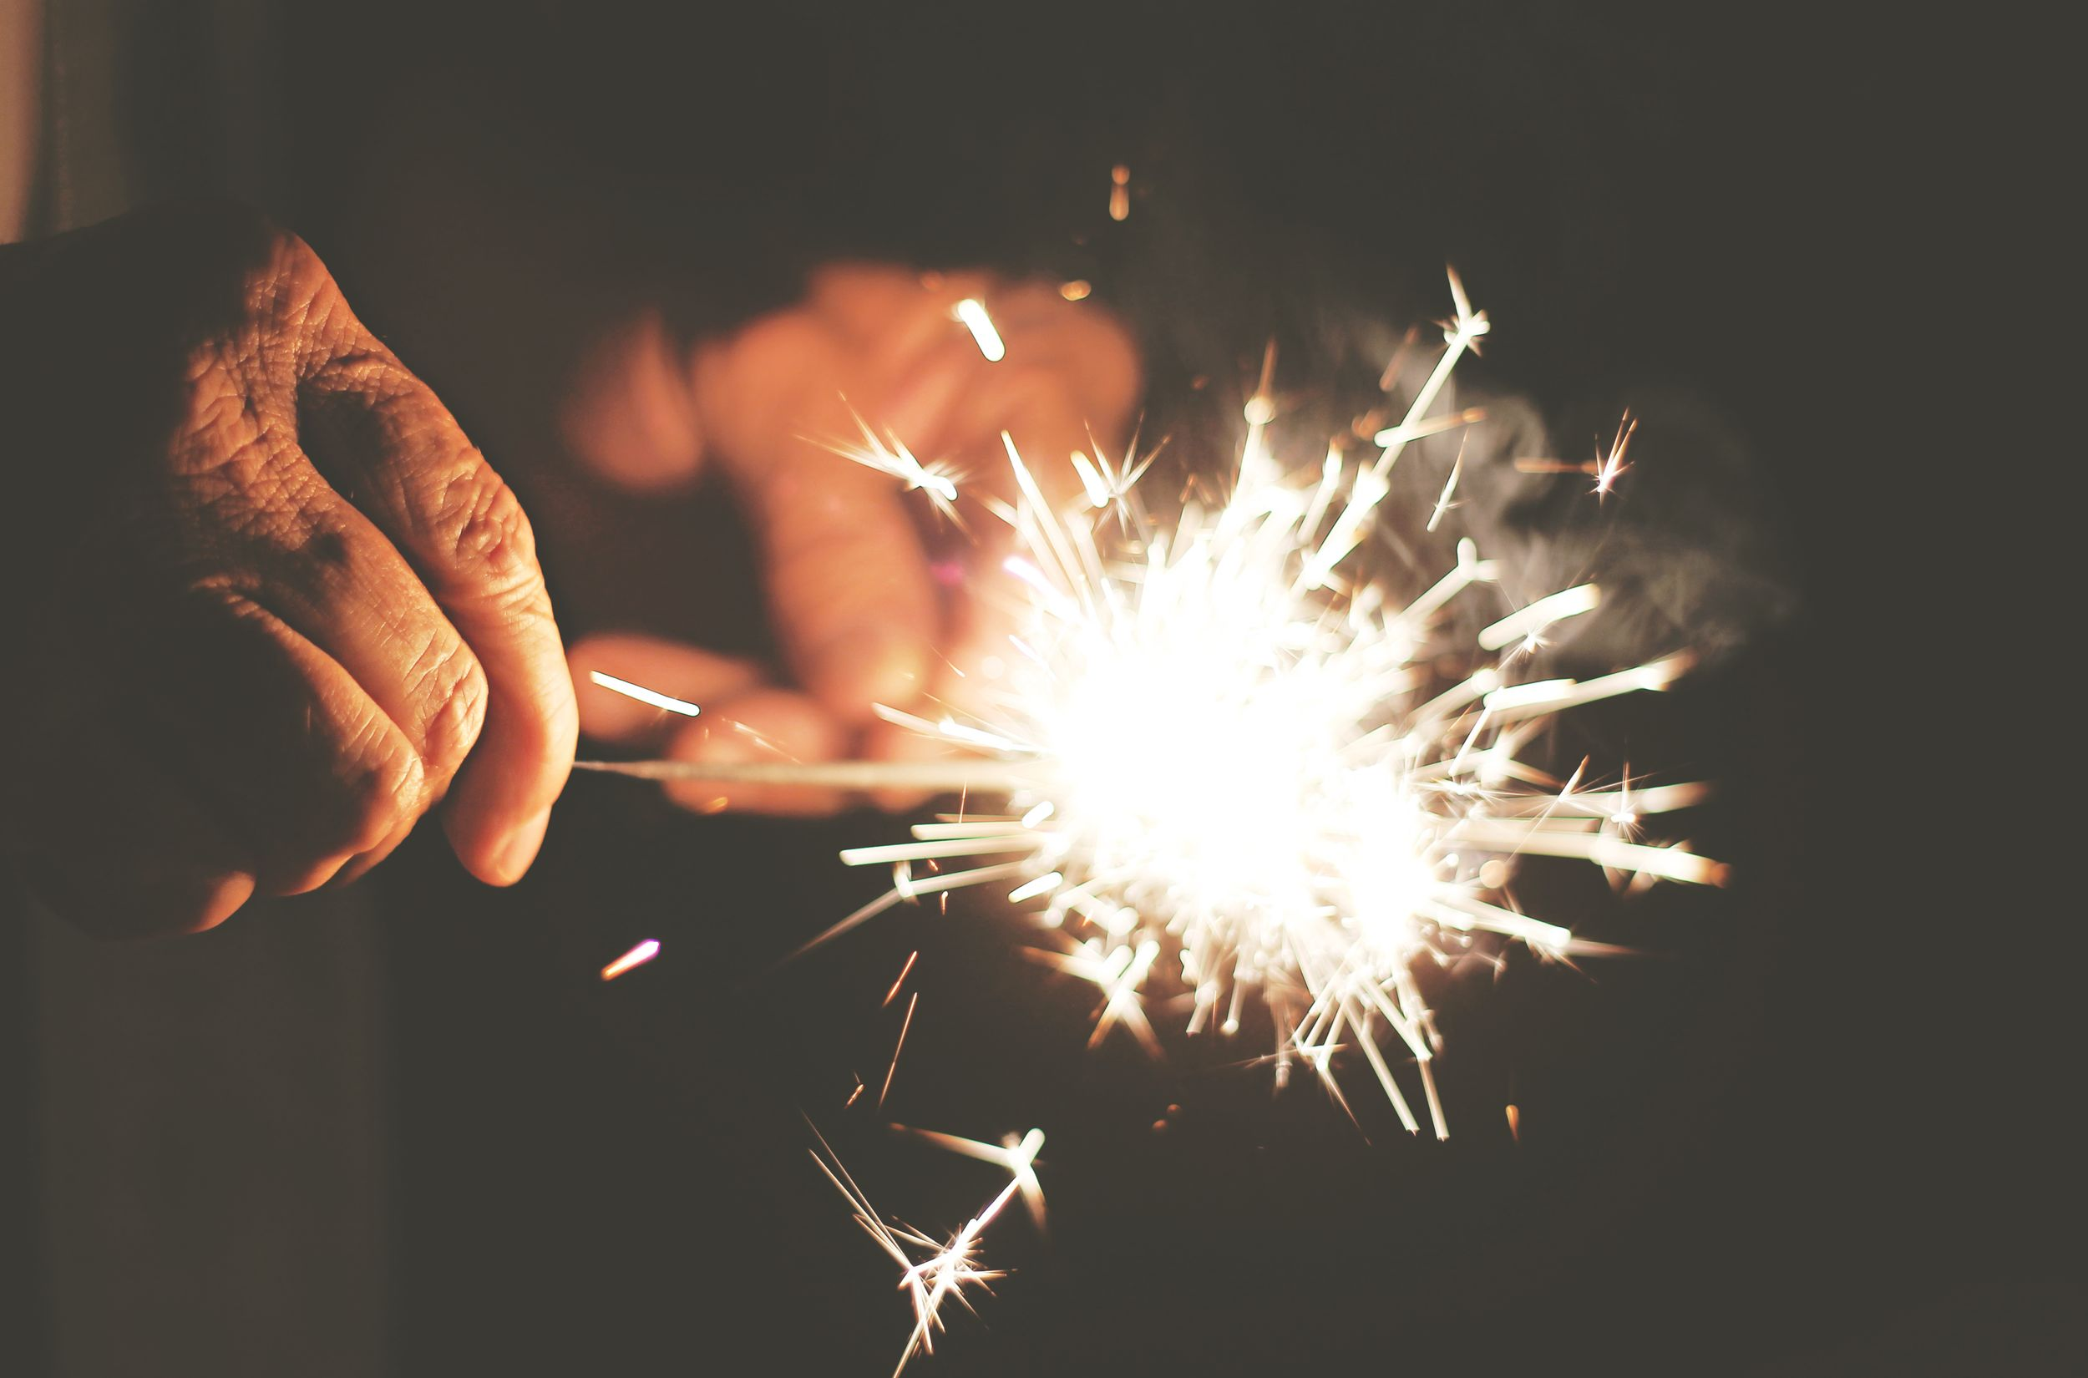
İlgi alanlarınızı hayata geçirin
İlgi alanlarınız ne olursa olsun, kod yazmak onları hayata geçirmenizi sağlar.
Notes:
ÖRNEK METİN:
“Kod yazmak aslında hoşlandığınız her şeyle ilişkili olabilir!”
*VERİLECEK ÖRNEKLER
Video oyunlarıyla ilgilenen biri kod yazarak kendi oyununu yapabilir.
Modayla ilgilenenler moda tüyolarını paylaşabilecekleri bir blog hazırlayabilirler.
Edebiyatla ilgilenen katılımcılar her ayın ‘okunması gereken kitaplar’ listesini ve kendi incelemelerini paylaşabilecekleri bir site yapabilirler.
SLAYT HEDEFİ:
Sosyal etkinin bu yaştaki önemini düşününce, kod yazmanın hayatın her alanına uygulanabileceğini ve ilkelerden sapma anlamına gelmediğini göstermek önemlidir.
BU SLAYT İÇİN GÖRSEL YÖNERGELERİ:
Bu görselde, kod yazmayla ilgili yeni bir bilgi “kıvılcımının” parladığını vurgulamak için bir maytaba yer verdik.
Bu görselin değiştirilmesi gerekirse yeni görselin aşağıdaki kriterlere uyduğundan emin olun:
Yeni bir şeye başlamayı veya ufku genişletmeyi temsil eden bir görsel veya .gif.

Slide 17

Öğrendiklerinizi uygulayın
Hour of CodeTM eğitiminiz sırasında
aldığınız bilgiler
ve ilgi alanlarınız arasında bağ kurun.
Notes:
ÖRNEK METİN:
“Birazdan başlayacağız, eğitim sırasında konuştuğumuz her şey hakkında düşünmenizi ve kod yazmayı günlük yaşamda nasıl uygulayabileceğinizi düşünmenizi istiyorum.”
SLAYT HEDEFİ:
Öğrencilerin, Hour of CodeTM etkinliğine katıldıkları süre boyunca sunumda gördükleri her şey hakkında düşünmelerini sağlamak.
BU SLAYT İÇİN GÖRSEL YÖNERGELERİ:
Bu görselde, kod yazmanın çok çeşitli ilgi alanlarında işe yaradığını vurgulamak için bir fotoğrafçı görseline yer verdik.
Bu görselin değiştirilmesi gerekirse yeni görselin aşağıdaki kriterlere uyduğundan emin olun:
Genellikle kod yazmakla ilişkilendirilmeyen bir şeyin görseli veya .gif’i.

Slide 18
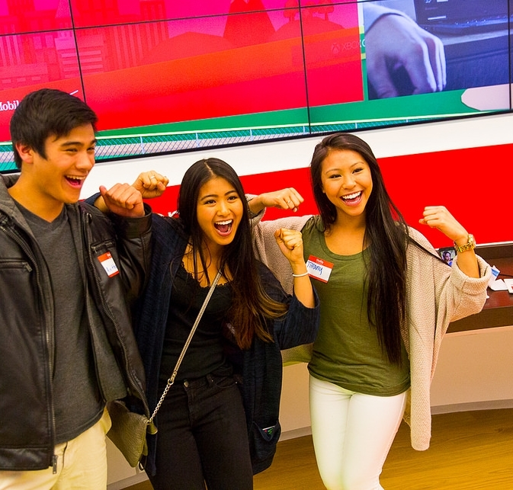
İşte böyle gerçekleşecek
Hour of CodeTM,
işte böyle gerçekleşecek!
Notes:
ÖRNEK METİN:
“Peki, hadi başlayalım!”
SLAYT HEDEFİ:
Hour of CodeTM etkinliğini tanıtmak.
BU SLAYT İÇİN GÖRSEL YÖNERGELERİ:
Bu görselin değiştirilmesi gerekirse yeni görselin aşağıdaki kriterlere uyduğundan emin olun:
Gençlerin yer aldığı, gözle görülür şekilde heyecan uyandıran bir görsel veya .gif.

Slide 19

How it goes down
Minecraft Hour of CodeTM:
Hero’s Journey
Notes:
ÖRNEK METİN:
"Kod yazmaya başlamak için hazır mısınız? Haydi başlayalım! “Bugünkü Hour of CodeTM çalışmamızda, Minecraft oyunundan esinlenen bir öğreticiyle öğreneceğiz! Öğreticide Minecraft video oyunundan karakterler ve kavramlar kullanılıyor ama bu, oyunun kendisi değil. Minecraft Hour of CodeTM öğreticisinde, "Aracı" ile tanışacaksınız ve bulmacalarla ilgili kendi çözümlerinizi tasarlamak ve Aracının komutlarınızı yürütmesini izlemek için döngüler, hata ayıklama ve işlevler gibi kod yazma tekniklerini öğrenip kullanacaksınız."
SLAYT HEDEFİ:
Hour of CodeTM tanıtımı
YÜRÜTÜCÜ NOTU:
Birden fazla Minecraft öğreticisi vardır. Bu yılki öğreticiyle başlayın ve öğrenciler bu öğreticiyi erken bitirirse diğer öğreticileri kullanın. Her öğretici, farklı kavramları öğrettiğinden tüm öğreticilerin tamamlanması harika olur!
Her katılımcıya bir cihaz sağlayamazsanız öğrencileri çiftler halinde bir arkadaşıyla eşleştirmeye ve dersin her adımında dönüşümlü olarak bilgisayarı kullanmalarını sağlamaya çalışın. Böylece, herkesin etkin olma ve gözlemleme şansı olur. Öğrencilerin, bulmacalar üzerinde tek başlarına çalışmaları önerilir.
On beş dakika sonra, kaydettikleri ilerleme ve yazdıkları kod için grubu tebrik edin.
Öğreticiyi tamamlayan ve/veya daha ileri düzeyde olan katılımcıları Diamond Path'i kullanarak öğreticiyi oynatmaya davet edin. Diamond Path, seviyelerdeki elmasları almak için tamamlamaları gereken ek kod yazma mücadeleleri içermektedir.

Slide 20
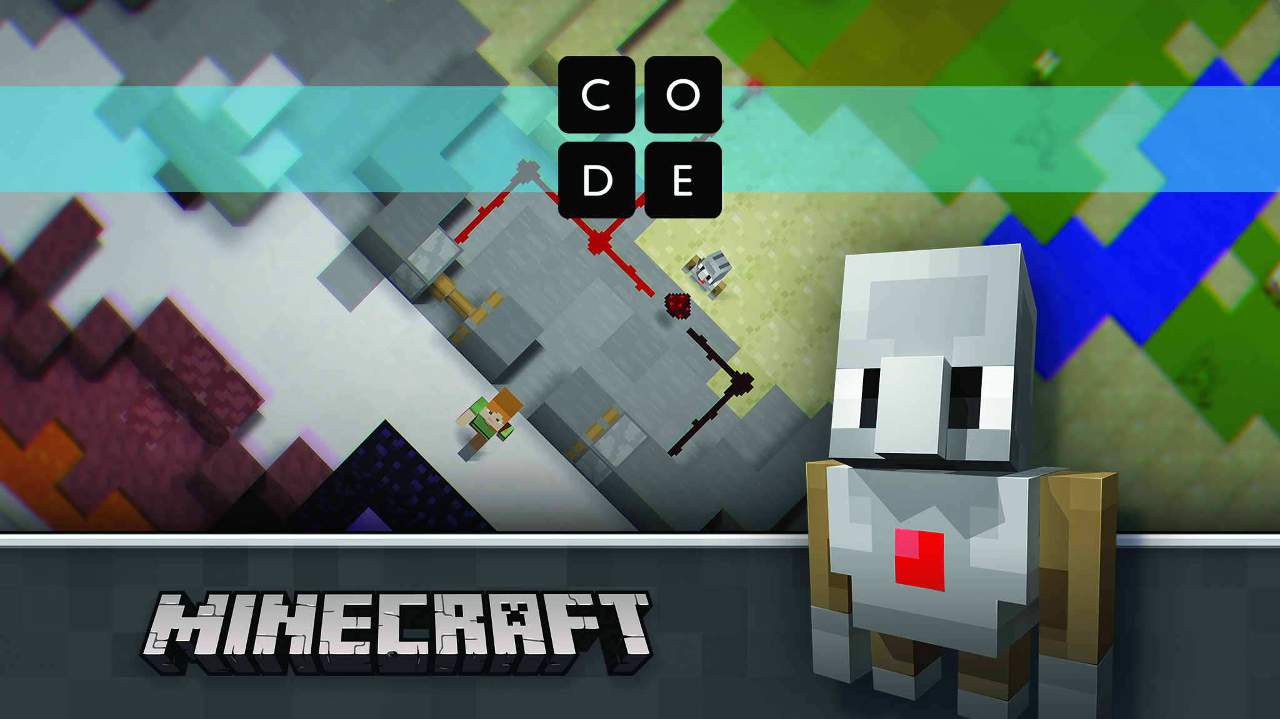
Öğreticinizi code.org/minecraft adresinde bulabilirsiniz
Notes:
ÖRNEK METİN:
"Şimdi code.org/Minecraft adresine gidip "Minecraft Hour of CodeTM Hero's Journey" öğreticisini bulun ve BAŞLAYIN! "
SLAYT HEDEFİ:
Öğreticiye ulaşmaları için insanlara zaman tanıyın.
YÖNETİCİ İÇİN NOT:
Öğretici boyunca bu slaydı gösterin ve yalnızca grup öğreticinin sonuna yaklaştığında bir sonraki slayda ilerleyin
Katılımcılar öğreticiye kayıt olurlarsa, ilerleme durumları seviyelerine göre kaydedilecek ve öğreticiyi tamamlamasalar bile kaldıkları yere geri dönebileceklerdir.
Serbest oyun ve öğrencilerin istedikleri şeyleri inşa etmeleri için alan olduğundan, gençler ve kullanıcı tarafından oluşturulan içerikle ilgili risklere dikkat edin.
SÜRENİZ SINIRLIYSA:
Mümkün olduğunca fazla bulmacayı tamamlayın. Teknoloji konusunda bilgili çocuklar tüm bulmacaları 50-60 dakika içinde tamamlayabilir.
Öğrencileri yaptıkları için tebrik edin ve evde tekrar kod yazabileceklerini söyleyin.
FAZLA ZAMANINIZ VARSA:
Öğrencileri, oynayabilecekleri ek saatlerde son bulmaca üzerinde kod oluşturmaya devam etmeleri için yönlendirin.
Öğrencileri her bir bulmacaya tekrar dönmeye ve bulmacaları farklı şekilde çözmeleri için uğraşmaya yönlendirin. Bu, yineleme ve deneyim için eğlenceyi ve ilginç fırsatları artırır.
Öğrencileri, "Minecraft Hour of CodeTM Adventure" ve/veya "Minecraft Hour of CodeTM Designer“ ı oynamaları için yönlendirin.

Slide 21
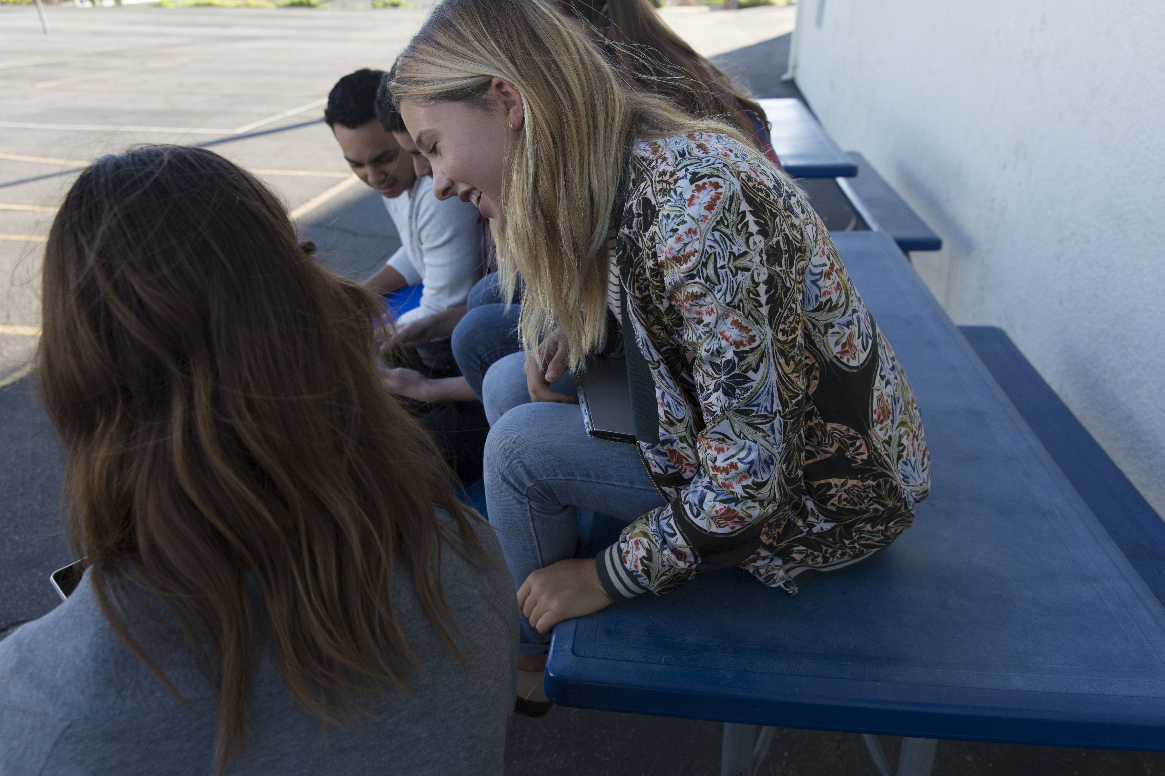
Toparlama
Toparlama
Notes:
ÖRNEK METİN:
“Peki arkadaşlar! Eğitiminizi tamamlamak için yalnızca birkaç dakikanız kaldı!”
SLAYT HEDEFİ:
Katılımcılara sürenin neredeyse dolduğunu ve eğitimin bitmek üzere olduğunu haber vermek.
BU SLAYT İÇİN GÖRSEL YÖNERGELERİ:
Bu görselde aslan kostümü giymiş bir kedi .gif’i kullandık. Dinleyicilerin ilgisini canlı tutmak ve bu deneyime dair heyecan duymalarını sağlamak için eğlenceli ve heyecan verici içerik kullanmak önemlidir.
Bu görselin değiştirilmesi gerekirse yeni görselin aşağıdaki kriterlere uyduğundan emin olun:
Eğitimin bitmek üzere olduğunu belirten eğlenceli bir görsel veya .gif.

Slide 22
Şimdi kod yazmak hakkında ne düşünüyorsunuz?
Peki şimdi “kod yazma” dendiğinde aklınıza ne geliyor?
Soru
Notes:
ÖRNEK METİN:
"Daha önce yaptığımız sohbete geri dönersek. Kod yazmanın ne olduğu konusundaki düşünceleriniz değişti mi?"
Aileniz veya bir arkadaşınız "Kod nedir" diye sorarsa nasıl yanıt vereceksiniz?
Neler öğrendiniz?
Sizi en çok ne zorladı? Bir noktada takıldığınızda ne yaptınız? Bu neden önemli? [devamlılığı teşvik eder]
Kod yazmanın yaratıcı olan yönü ne? [şarkı söyleme, dans etme, kurgulama gibi diğer yaratıcı eylemlerle kod yazma arasında bağlantı kurun.]
Kimler kod yazabilir? [erkek çocuklar, matematiği iyi olanlar gibi düşünceleri aşmaya çalışın.]
SLAYT HEDEFİ:
Başta sorulan soruya geri dönmek ve insanların kod yazmayla ilgili ön yargılarının nasıl değiştiğini görmek.
BU SLAYT İÇİN GÖRSEL YÖNERGELERİ:
Yok

Slide 23
Ne oluşturmak istersiniz?
Şimdi bir eğitim denediğinize göre, siz ve arkadaşlarınız için eğlenceli olacak ne oluşturmak isterdiniz?
Bir oyun, web sitesi, program, uygulama olabilir; yaratıcı olun!
Soru
Notes:
ÖRNEK METİN:
"Kod yazarak neler oluşturabileceğinizi düşünüyorsunuz? Kod yazma, ilgilendiğiniz her şeye uygulanabilir."
*VERİLECEK ÖRNEKLER
Gönüllü çalışmalar ile ilgileniyorsanız arkadaşlarınızın ve onlarla birlikte başkalarının gönüllü olmasına yardımcı olacak bir web sitesi oluşturabilirsiniz.
Spora ilgi duyuyorsanız tuttuğunuz takımın istatistiklerini gösteren bir uygulama oluşturabilirsiniz.
Müziği seviyorsanız haftalık şarkı listelerini ve albüm yorumlarını arkadaşlarınızla paylaşabileceğiniz bir web sitesi oluşturabilirsiniz.
SLAYT HEDEFİ:
Kod yazma söz konusu olduğunda sonsuz olasılıklardan bahsettiğimizi vurgulamak. Bu bölüm sınıftaki katılımcıların tutkularının ve kod yazmayı ilgi alanlarında nasıl uygulayabileceklerinin altını çizmek için bir fırsattır.

Slide 24

Sonraki adımlar
Başka ne öğrenebilirsiniz?
Burada bitmesi gerekmiyor!
Aşağıda kutlamak, öğrenmeye devam etmek ve daha fazla eğlenmek için aşamalar yer alıyor!
1
2
3
Sertifikanızı alın.
Daha fazla oynayın.
Daha fazla öğrenin.
Tebrikler! Başardınız! Sertifikanızı eğitimin sonunda bulabilirsiniz.
Kodunuzun gerçek oyunda hayata geçmesi için kodunuzu Minecraft: Education Edition'a yükleyin!
Microsoft.com/
digitalskills adresindeki ek kaynakları keşfedin
Notes:
ÖRNEK METİN:
“Artık bir kod yazma uzmanı olma yolunda ilerliyorsunuz, burada incelemeniz için bazı ücretsiz kaynaklar var! Bu bağlantıları not alın ve kod yazmaya devam edin!”
SLAYT HEDEFİ:
Kod yazmada bir adım daha ileri gitmeleri için gençleri cesaretlendirmek.
YÜRÜTÜCÜ İÇİN NOT:
Katılımcılar, Hour of CodeTM öğreticilerini başlattıktan ve Hour of CodeTM etkinliklerinden sonra Hour of CodeTM sertifikalarına istedikleri zaman code.org adresinden erişebilirler.
Hedef kitlenin uygunluğuna göre ek kaynak slaydına yerleştirilecek bilgileri ayarlayın:
Katılımcılar, kullanılabilir ise kendi kodlarını Minecraft: Education Edition ve/veya Windows 10'da Minecraft'a yükleyebilir.
Katılımcılar, kodlarını gerçek oyuna aktarmak için Code Studio'yu kullanabilir ve kodlarının hayata geçişini izleyebilir!
Minecraft: Education Edition'ı Keşfedin:
Minecraft: Education Edition, okullar için oluşturulmuştur ve sınıf yönetim araçları, ders planları ve diğer içeriklerle birlikte gelir. Daha fazla bilgi için https://education.minecraft.net adresini ziyaret edin.
Topluluğunuza dijital okur yazarlıktan bilgisayar bilimi eğitimine kadar çeşitli dijital becerileri kazandırmanın yollarını keşfedin https://Microsoft.com/digitalskills
Code.org (https://code.org/educate) Code.org adresindeki eğitmenler için sunulan araçları kullanarak Hour of CodeTM'un ötesine geçin. Bilgisayar bilimini sınıfınızda öğretmeye başlamak için herhangi bir deneyime ihtiyacınız yoktur. Code.org sitesi ücretsiz olarak müfredat, ders planları, yüksek kaliteli profesyonel öğrenme programları, tüm sınıfların düzeyine uygun binlerce harika araç yani ihtiyacınız olan her şeyi bedelsiz sunar. code.org/educate adresine gidin ve başlamak için sınıfınızın düzeyini seçin!
Code Studio (https://studio.code.org) Hour of CodeTM boyunca keyif aldınız mı? Bilgisayar bilimi dünyasında keşfedilecek daha çok şey var! Core Studio bulmaca, oyun ve tüm yaş grupları için kurslar sunar. Kendi oyunlarınızı ve uygulamalarınızı nasıl yapacağınızı öğrenin ve sonrasında bunları arkadaşlarınızla paylaşın. studio.code.org adresine gidin ve bugün başlayın!

Slide 25
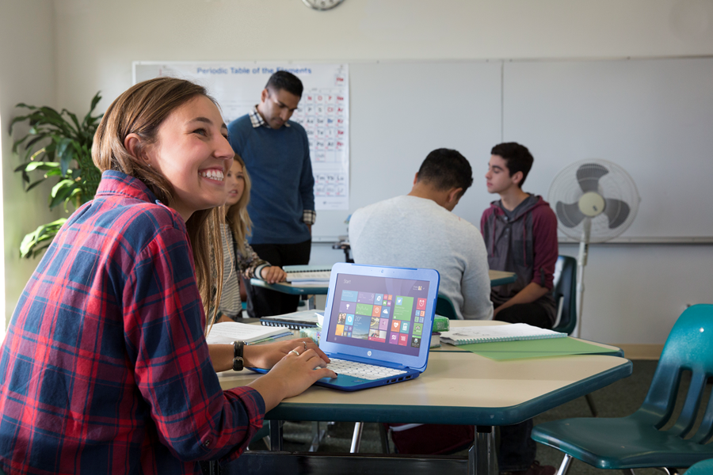
Katıldığınız için teşekkür ederiz!
Katıldığınız için teşekkürler
Minecraft Hour of CodeTM
Notes:
ÖRNEK METİN:
SLAYT HEDEFİ:
Etkinliği sonuçlandırma
BU SLAYT İÇİN GÖRSEL YÖNERGELERİ:
Bu görselin değiştirilmesi gerekirse yeni görselin aşağıdaki kriterlere uyduğundan emin olun:
Hem erkekler hem kızlar bulunmalıdır
Katılımcıları iyi vakit geçirirken göstermelidir.
Bireyleri değil bir grubu içermelidir.

Slide 26
Welcome to Hour of Code™
Telif Hakkı.
© Code.org, 2017. Code.org®, CODE logosu ve Hour of Code®, Code.org'un ticari markalarıdır
Mojang © 2017. "Minecraft", Mojang AB şirketinin ticari markasıdır
© 2017 Microsoft Corporation. Tüm hakları saklıdır.
Notes:
Telif Hakkı 2017:
Bu sunum lisanslıdır, satılamaz. Microsoft Corporation'ın açık yazılı onayını önceden almaksızın bu içeriği kopyalayamaz, uyarlayamaz, değiştiremez, türev çalışmalarını hazırlayamaz, dağıtamaz, herkese açık şekilde görüntüleyemez, satamaz veya ticari amaçlar için kullanamazsınız.
Bu sunum size "olduğu gibi" esasıyla sağlanmıştır. Microsoft, açık veya zımni herhangi bir garanti vermez. URL ve diğer İnternet Web sitesi referansları da dahil olmak üzere, bu sunumda açıklanan bilgiler ve görünümler haber verilmeksizin değiştirilebilir.
Burada gösterilen bazı örnekler yalnızca gösterim amacıyla sağlanmıştır ve gerçek değildir. Gerçek bir ilişki veya bağlantı kurulması amaçlanmamıştır ya da böyle bir çıkarımda bulunulmamalıdır.
Bu sunumu kişisel kullanımınız için ve code.org ve diğer kod yazma etkinliklerinin parçası olarak sınıflar ve öğrencilerle birlikte kullanabilirsiniz. Bu sunum, size herhangi bir Microsoft ürünündeki herhangi bir fikri mülkiyet ile ilgili herhangi bir yasal hak sağlamaz.
http://www.microsoft.com/en-us/legal/intellectualproperty/trademarks/en-us.aspx adresinde belirtilen Microsoft ve ticari markalar, Microsoft şirketler grubuna ait ticari markalardır. Diğer tüm markalar, ilgili sahiplerinin mülküdür.
© Code.org, 2017. Code.org®, CODE logosu ve Hour of Code®, Code.org'un ticari markalarıdır
Mojang © 2017. "Minecraft", Mojang AB şirketinin ticari markasıdır
© 2017 Microsoft Corporation. Tüm hakları saklıdır.

